Slide 1

Determinantes da entrada das mulheres no tráfico de drogas: um estudo para o Acre (II)
Baseado em AMARAL, J. A. da S. Determinantes da entrada das mulheres no tráfico de drogas: um estudo para o Acre (Brasil). 2019. 149 f. Tese (Doutorado em Desenvolvimento Regional e Agronegócio) – Unioeste, 2019)
http://tede.unioeste.br/bitstream/tede/4724/2/Josineide_Amaral_2019.pdf
Roteiro de apresentação:
36 slides (slides de Amaral, 2019) numerados dinamicamente

Slide 2
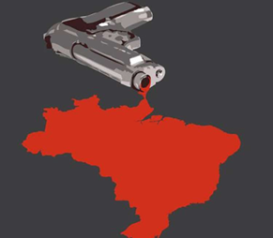

INTRODUÇÃO
2/36
Crescimento da criminalidade no Brasil – mais de 65 mil homicídios em 2017;
Homens entre 15 e 29 anos são as maiores vítimas;
O custo anual da violência no Brasil representa 5% do PIB (Cerqueira, 2014);
Tráfico de drogas – Lei de drogas (11.343/2006);
Mulheres no tráfico de drogas (62%) – 680% em 16 anos – 4ª população carcerária do mundo.
Aumento do efetivo carcerário;
Acre – violência – facções

Slide 3
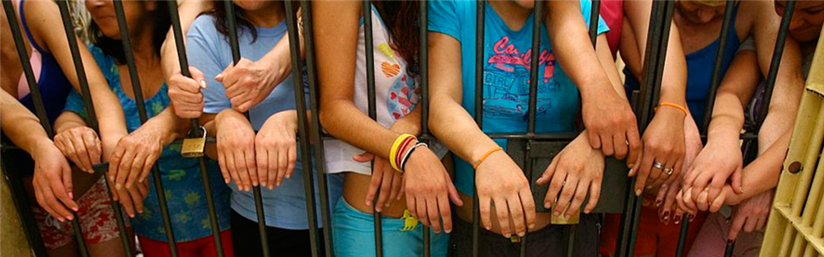
INTRODUÇÃO
3/36
Problema de pesquisa:
Quais os determinantes da entrada das mulheres no crime de tráfico de drogas no Estado do Acre?

Slide 4
INTRODUÇÃO
4/36
Justificativa
experiência pessoal;
problemas enfrentados na área de segurança pública no estado, principalmente em 2017 – disputa pela rota do tráfico de drogas entre as facções criminosas;
falta de dados sobre crimes econômicos para os municípios brasileiros;
não há literaturas que analisaram os determinantes da entrada das mulheres no tráfico de drogas no Acre.

Slide 5
INTRODUÇÃO
5/36
Objetivo Geral
Identificar e analisar os determinantes da entrada das mulheres no crime de tráfico de drogas que cumprem pena ou aguardam julgamento na Unidade Prisional Feminina de Rio Branco (Acre).
Objetivos específicos
Caracterizar o perfil da mulher que cometeu o crime de tráfico de drogas;
Identificar as motivações que levaram a mulher a migrar para o tráfico de drogas e as suas variáveis ocupacionais;
Verificar os principais modus operandi utilizados pela mulher para efetuar essa atividade ilícita;
Averiguar a relação entre os custos e benefícios dessa atividade criminosa sob a visão da mulher traficante;
Via análise econométrica, analisar os determinantes da entrada das mulheres no crime de tráfico de drogas.

Slide 6
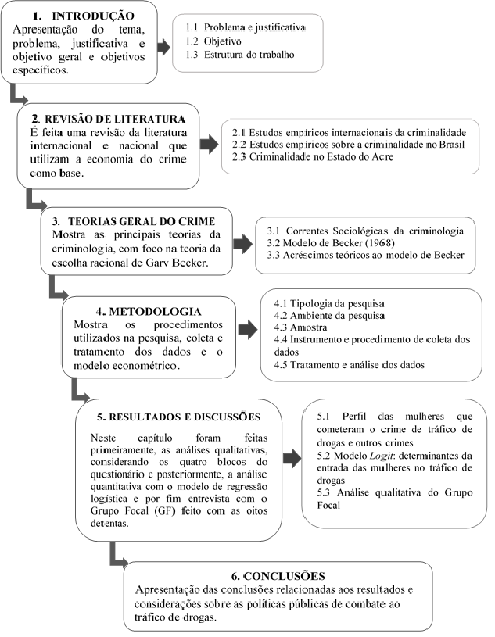
INTRODUÇÃO
6/36
Estrutura da tese

Slide 7
REVISÃO DE LITERATURA
7/36
Estudos empíricos internacionais da criminalidade
Lauridsen, Zeren e Ari (2015); Loughran et al. (2016); Hipp e Kane (2017); Mocan, Bielen e Marneffe (2018).
Estudos empíricos sobre a criminalidade no Brasil
A criminalidade no Brasil e suas implicações para a sociedade - Cerqueira (2010); Santos e Kassouf (2012) e Santos (2012); Procópio (2014); Oliveira (2016); Durlo (2016); Moreira (2017)).
Estudos empíricos realizados nas penitenciárias - Lima, Silva e Almeida (2011); Shikida et al. (2014); Shikida (2016); Sapori, Santos e Maas (2017).
Mulheres na criminalidade - Fioravante e Silva (2011); Helpes (2014); Curcio (2016); Barcinski e Cúnico (2016).

Slide 8
REVISÃO DE LITERATURA
8/36
Criminalidade no Estado do Acre
Divisa com dois países (Bolívia e Peru)
Rota do tráfico de drogas
Grande fluxo de drogas
Formação de facções dentro dos presídios
Aumento da violência a partir de 2015
Maior taxa de homicídios em 2017

Slide 9
REFERENCIAL TEÓRICO
9/36
Teorias | Abordagem | Autor e ano
Anomia ou Tensão | O sujeito não consegue alcançar metas por si mesmo. Neste caso ele passa por situações em que é impedido de realizar seus objetivos por três situações: a) suas aspirações individuais não condizem com os meios disponíveis; b) suas oportunidades estão bloqueadas; c) possui privação relativa. | Merton (1938); Agnew (1992, 2001); Agnew e White (1992); Agnew et al. (2002).
Controle Social | Estuda as causas que mantém os indivíduos no mercado legal. Ou seja, o que leva o indivíduo a não entrar na criminalidade. O apego aos pais, a crença em algo e aos valores sociais são fatores inibidores do crime. | Agnew (1992, 2001); Agnew; White (1992); Cerqueira e Lobão (2004); Skogan (1986).
Associação Diferencial | As relações pessoais dos indivíduos têm influência no seu comportamento. Analisa o comportamento criminoso pelo lado social, não considerando os motivos. | Sutherland (1947, 2014); Sutherland; Cressey; Luckenbill (1947); Cerqueira e Lobão (2004); Matsueda (1982); Lima (2017); Ferraz (2015).
Autocontrole | O desenvolvimento do autocontrole na fase da infância que começa a partir dos 2 ou 3 anos até a adolescência é muito importante para que o indivíduo consiga controlar suas emoções e não agir por impulso. | Cerqueira e Lobão (2004); Delisi; Vaughn (2007); Van Gelder; Hershfield; Nordgren (2013).
Patologias Individuais | Considerava as características biológicas, psicológicas e sociológicas dos indivíduos para distinguir entre criminosos e não criminosos. No entanto, esta teoria foi perdendo força a partir de 1950 por seu conteúdo racista. | Lombroso (1912); Healy (1915); Cano; Soares (2002); Cerqueira e Lobão (2003); Santos (2016).
Desorganização Social | Defende a ordem social, a integração e estabilidade social para existência do controle social e conservação das normas. Uma sociedade integrada e solidária aumenta os custos do crime. | Skogan (1986); Gottfredson e Hirshi (1990); Sampson; Groves (1989); Sampson; Wilson (1995); Morenoff; Sampson (1997); Cerqueira; Lobão (2003); Cullen e Agnew (2011).
Interacional | Relaciona a delinquência ao processo de interação. Tal interação considera a perspectiva evolutiva do indivíduo na vida criminosa e a perspectiva interacional que entende a delinquência como causa e consequência de um conjunto de fatores e processos sociais. Utiliza as mesmas variáveis da teoria do controle social e da aprendizagem social. | Vygotsky (1991); Entorf e Spengler (2000); Cerqueira e Lobão (2004).
Ecológica | Estuda a criminalidade considerando as diversas correntes teóricas do crime na tentativa de responder quais as motivações do comportamento criminoso. Tem como precursor Robert Park (Escola de Chicago). Analisa o crime a partir do desenvolvimento humano e a psicologia social. | Park (1979); Belsky (1980); Dutton (1988); Edelson e Tolman (1992).
Estilo de Vida | A criminalidade é estudada a partir do comportamento social das vítimas. E toma como ponto de início três elementos: 1) potencial infrator; 2) vítimas adequadas; e 3) falta de segurança. Essa teoria é criticada por não considerar o comportamento do criminoso, recaindo a responsabilidade do delito sobre a vítima. | Cohen e Felson (1979); Osgood et al. (1996); Mcneeley (2015), Cerqueira e Lobão (2003); Melo et al. (2017).
Escolha Racional | A decisão de cometer um crime é tomada considerando o custo de oportunidade entre a atividade ilegal e legal. Quanto maiores forem os custos para cometer um crime menor será o lucro, o que desestimulará a prática criminosa, esses custos podem ser aumentados com melhor educação, melhores salários, maior probabilidade de ser preso e punido, etc. | Bentham ([1781] 2000, [1843], 2010); Becker (1968); Ehrlich (1973); Eide (1999); Chisholm e Choe (2005).

Slide 10
REFERENCIAL TEÓRICO
10/36
Modelo de Becker (1968) - Crime and punishment: an economic approach
Rational Criminal Model (RCM)
“a decisão de cometer ou não o crime resultaria de um processo de maximização da utilidade esperada, em que o indivíduo confrontaria, de um lado, os potenciais ganhos resultantes da ação criminosa, o valor da punição e as probabilidades de detenção e aprisionamento associadas e, de outro, o custo de oportunidade de cometer crimes, traduzido pelo salário alternativo no mercado de trabalho”

Slide 11
METODOLOGIA
11/36
Tipologia da pesquisa
pode ser classificada quanto ao objetivo como explicativa, com uma abordagem qualitativa e quantitativa, procedimento técnico de pesquisa de campo com aplicação de questionário/entrevista.

Slide 12
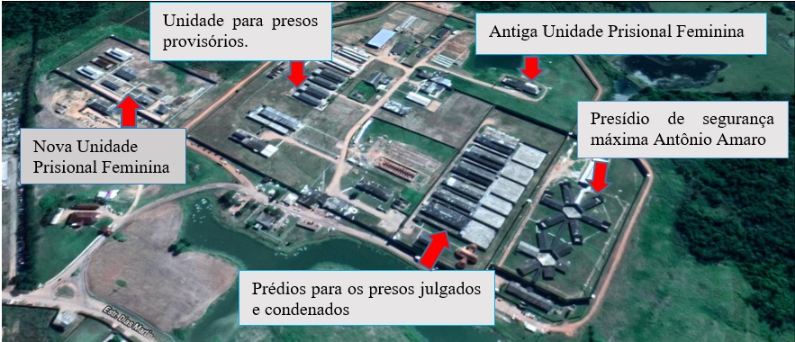
METODOLOGIA
12/36
Ambiente da pesquisa
a Unidade Prisional Feminina (UPF) e a Complexo Penitenciário de Rio Branco.

Slide 13
METODOLOGIA
13/36
Amostra - Foram aplicados 146 questionários. A pesquisa foi realizada com presas que cometeram o crime de tráfico de drogas e outros crimes. A variável dependente foi o crime de tráfico de drogas, se a presa cometeu o crime de tráfico, Y = 1, se não, Y = 0
O cálculo da amostra levou em consideração o número de presas no Acre, 414 presas - com 95% confiança e erro de 6,53%, para uma população finita.
Instrumento de coleta dos dados
Para realizar a pesquisa de campo foi utilizado o questionário baseado em Borilli (2005) e aprimorado por Cardoso (2017) e Schlemper (2018), sendo adaptado para atender aos objetivos desta pesquisa. O questionário é composto por 65 perguntas que estão divididas em 4 blocos (dados gerais, Tipologia e aspectos econômicos do crime, maioridade penal, outras questões).

Slide 14
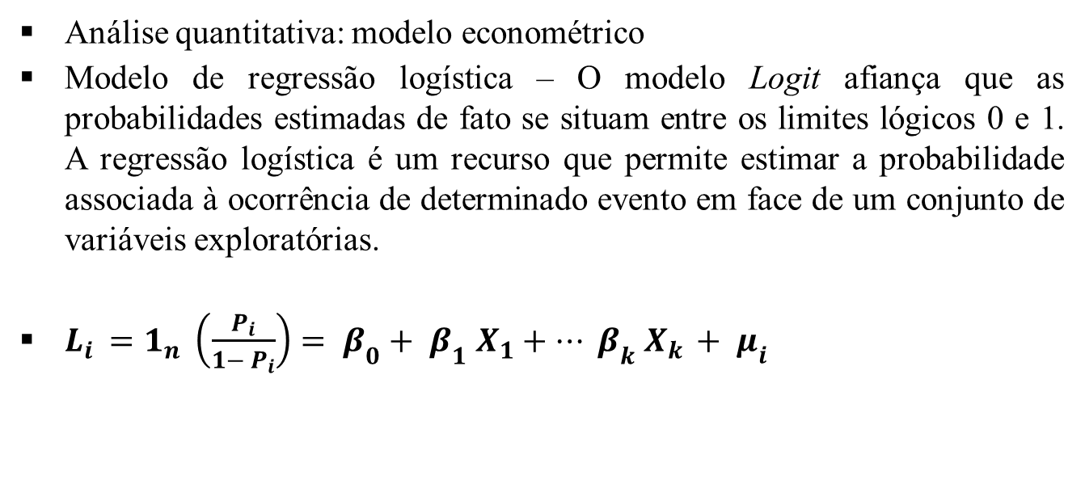
METODOLOGIA
14/36
Análise quantitativa: modelo econométrico
Modelo de regressão logística – O modelo Logit afiança que as probabilidades estimadas de fato se situam entre os limites lógicos 0 e 1. A regressão logística é um recurso que permite estimar a probabilidade associada à ocorrência de determinado evento em face de um conjunto de variáveis exploratórias.
$L_{i }=1_{n} \left(\frac{P_{i}}{1− P_{i}}\right)= β_{0}+ β_{1} X_{1}+… β_{k} X_{k }+ μ_{i}$

Slide 15
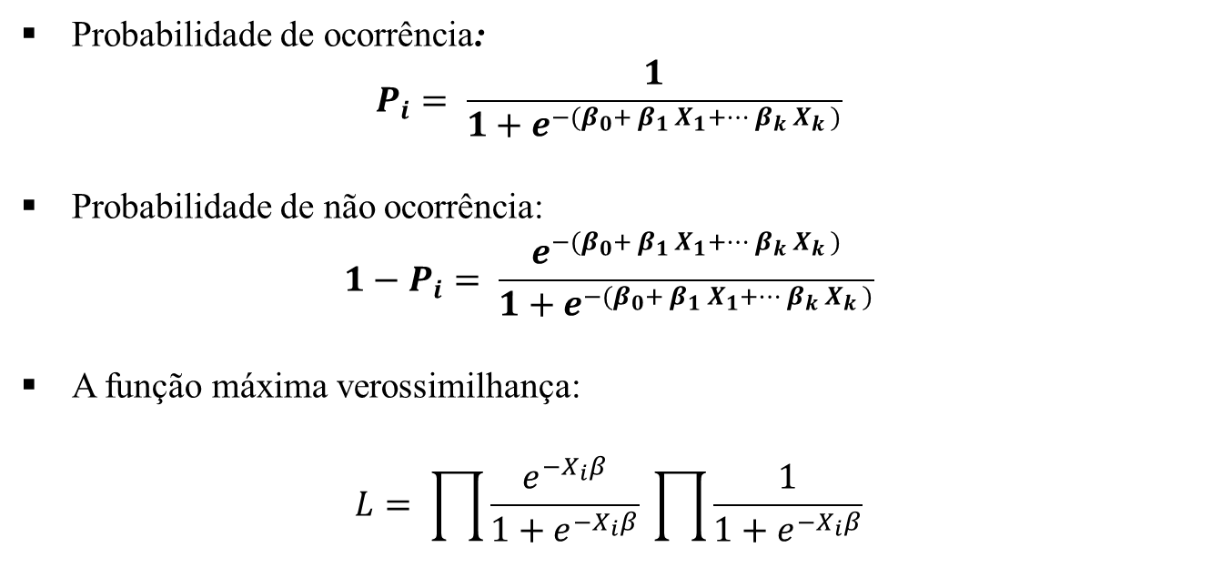
METODOLOGIA
15/36
Probabilidade de ocorrência:
$$P_{i}= \frac{1}{{1+e}^{−(β_{0}+ β_{1} X_{1}+… β_{k} X_{k })}}$$
Probabilidade de não ocorrência:
$${1−P}_{i}= \frac{e^{−(β_{0}+ β_{1} X_{1}+… β_{k} X_{k })}}{{1+e}^{−(β_{0}+ β_{1} X_{1}+… β_{k} X_{k })}}$$
A função máxima verossimilhança:
$$L= \prod{\frac{e^{−X_{i}β}}{{1+e}^{−X_{i}β}}} \prod{\frac{1}{{1+e}^{−X_{i}β}}}$$

Slide 16
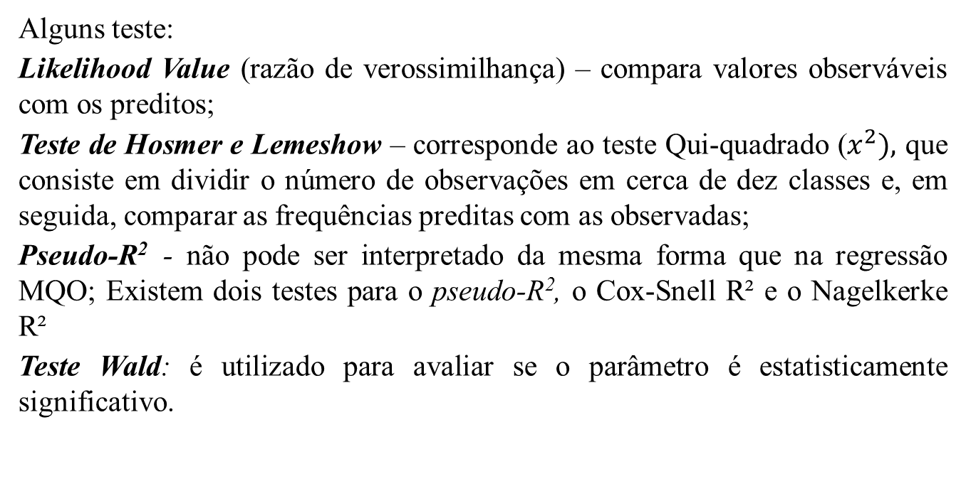
METODOLOGIA
16/36
Alguns teste:
Likelihood Value (razão de verossimilhança) – compara valores observáveis com os preditos;
Teste de Hosmer e Lemeshow – corresponde ao teste Qui-quadrado ($x^{2}),$ que consiste em dividir o número de observações em cerca de dez classes e, em seguida, comparar as frequências preditas com as observadas;
Pseudo-R² - não pode ser interpretado da mesma forma que na regressão MQO; Existem dois testes para o pseudo-R², o Cox-Snell R² e o Nagelkerke R²
Teste Wald: é utilizado para avaliar se o parâmetro é estatisticamente significativo.

Slide 17
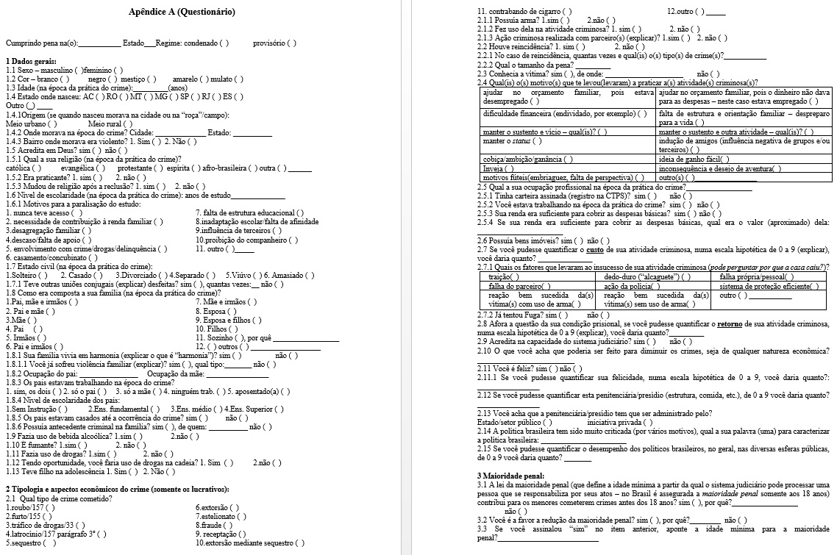
17/36

Slide 18
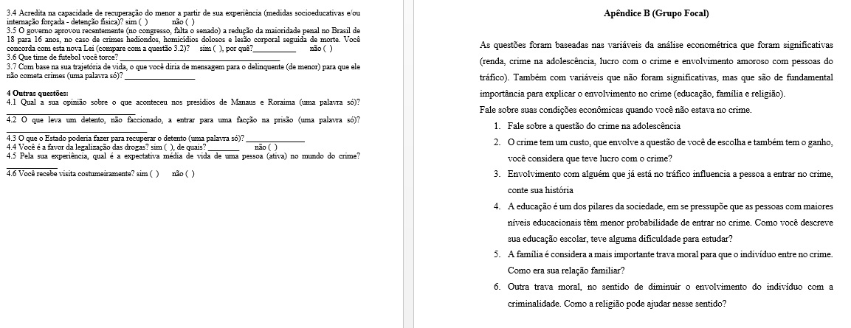
18/36

Slide 19
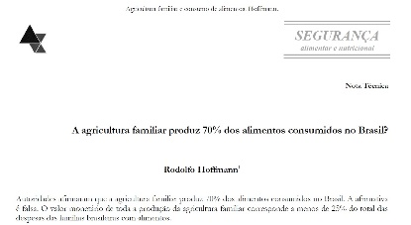
RESULTADOS E DISCUSSÕES
19/36
PERFIL SOCIOECONÔMICO
com idade entre 18 e 28 anos;
acreditam em Deus, possuem uma religião e são evangélicas e se diziam praticantes da mesma (sugestão de leitura: AMARAL, J. A. S.; SHIKIDA, P. F. A.; SILVA, R. G. da. Mulheres e prática religiosa antes da prisão: um estudo de caso na UPF/Acre. REVER – Revista de Estudos da Religião, v. 21, n. 1, p.51-65, 2021);
faziam uso de bebida alcoólica, fumavam e usavam drogas;
possuem ensino médio completo, a mãe com ensino fundamental e o pai analfabeto ou sem instrução;
Pararam os estudos por envolvimento com o crime;
Eram casadas ou amasiadas e moravam com esposo e/ou filhos;
possuíam antecedente criminal na família (irmãos);
Consta também que não trabalhavam e a renda familiar era insuficiente para cobrir as despesas.

Slide 20
RESULTADOS E DISCUSSÕES
20/36
PERFIL CRIMINAL E MOTIVAÇÕES PARA A ENTRADA NA VIDA CRIMINOSA
Figura 16 – Tipos de crimes praticados pelas presas entrevistadas e reincidência

Slide 21
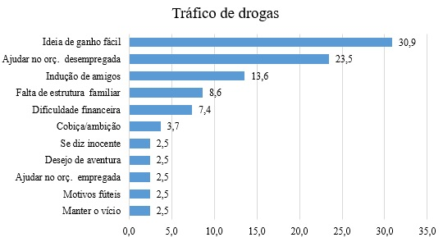
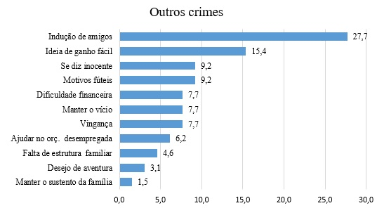
RESULTADOS E DISCUSSÕES
21/36
Figura 17 - Motivo(s) para a prática do crime

Slide 22
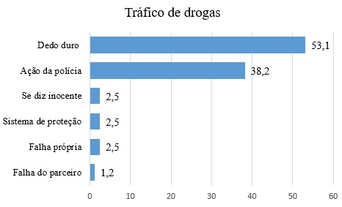
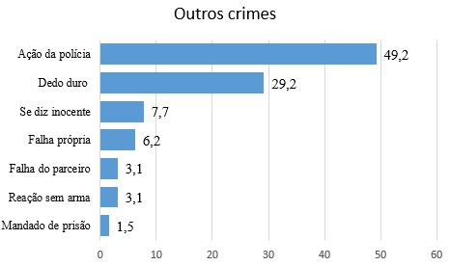

RESULTADOS E DISCUSSÕES
22/36
Figura 18 - Fatores que levaram ao insucesso da prática criminosa

Slide 23
RESULTADOS E DISCUSSÕES
23/36
Modus operandi
Traficantes:
17,3% disseram possuir arma de fogo
28,6% faziam uso na atividade do tráfico
45,7% tinham parceiros no crime
Outros crimes
32,3% disseram possuir arma de fogo
80,6% afirmaram utilizá-la na atividade criminosa
55,4 disseram ter parceiros no crime

Slide 24
RESULTADOS E DISCUSSÕES
24/36
Custo x Benefício da ação criminosa:
63,7% Benefício > Custo
14,4% Custo > Benefício
4,1% Benefício = Custo
17,8% Não respondeu

Slide 25
RESULTADOS E DISCUSSÕES
25/36
Modelo Logit: determinantes da entrada das mulheres no tráfico de drogas

Slide 26
RESULTADOS E DISCUSSÕES
26/36
“Observa-se que o envolvimento amoroso com alguém que já era traficante apresenta o maior impacto. Nesta situação, as mulheres que tinham marido ou namorado traficantes possuíam, em média, 23,68 p.p. de probabilidade de cometer o crime de tráfico de drogas em relação as que não tinham envolvimento. ”

Slide 27
RESULTADOS E DISCUSSÕES
27/36
Perfil de vulnerabilidade a traficar

Slide 28
RESULTADOS E DISCUSSÕES
28/36
Perfil de vulnerabilidade a traficar

Slide 29
RESULTADOS E DISCUSSÕES
29/36

Slide 30
RESULTADOS E DISCUSSÕES
30/36
Grupo Focal
Levando em consideração as declarações das presas sobre os questionamentos feitos, principalmente, sobre família, religião e educação, evidencia-se que estas três variáveis apresentaram relativo impacto na decisão dessas mulheres de entrar no crime, salientado em aspectos pontuais. Contudo, para a maioria das pesquisadas, o fator mais importante foi o convívio com pessoas da criminalidade, principalmente “amigos”, o ambiente onde vivem e a ideia de ganhar dinheiro fácil com o crime – este ponto está evidenciado na questão da lucratividade obtida.

Slide 31
CONCLUSÕES
31/36
Primeiro objetivo: perfil da mulher que cometeu o crime de tráfico de drogas
Idade entre 18 e 28 anos
Pardas
Acreditam em Deus e se dizem evangélicas (sugestão de leitura: AMARAL, J. A. S.; SHIKIDA, P. F. A.; SILVA, R. G. da. Mulheres e prática religiosa antes da prisão: um estudo de caso na UPF/Acre. REVER – Revista de Estudos da Religião, v. 21, n. 1, p.51-65, 2021)
Com ensino médio completo
Não trabalhavam e a renda não era suficiente para as despesas básicas, não possuíam bens imóveis
Algum membro da família tinha antecedente criminal, principalmente irmãos, eram reincidentes

Slide 32
CONCLUSÕES
32/36
Segundo objetivo: identificar as motivações que levaram a mulher a migrar para o crime de tráfico de drogas
a ideia de ganho fácil, seguido de indução de amigos
Terceiro objetivo: modus operandi
não possuía parceiros(as) na atividade ilícita, nem utilizava arma na operacionalização do crime
Quarto objetivo: relação entre os custos e benefícios
mostrou que os benefícios foram maiores que os custos

Slide 33
CONCLUSÕES
33/36
Quinto objetivo: identificar e analisar os determinantes da entrada das mulheres no crime de tráfico de drogas
Fatores positivo para a entrada das mulheres no trafico: envolvimento amoroso com alguém traficante; crime na adolescência, lucro com o crime.
Fatores que diminuem a entrada das mulheres no tráfico: renda e violência familiar.
Limitações da pesquisa: a amostra não pode ser ampliada para mais unidades do Acre, bem como o número de observações. Esta limitação foi pela falta de recursos e tempo limitado da pesquisa (“fazer pesquisa primária é oneroso e requer tempo”). Houve dificuldade institucional.

Slide 34
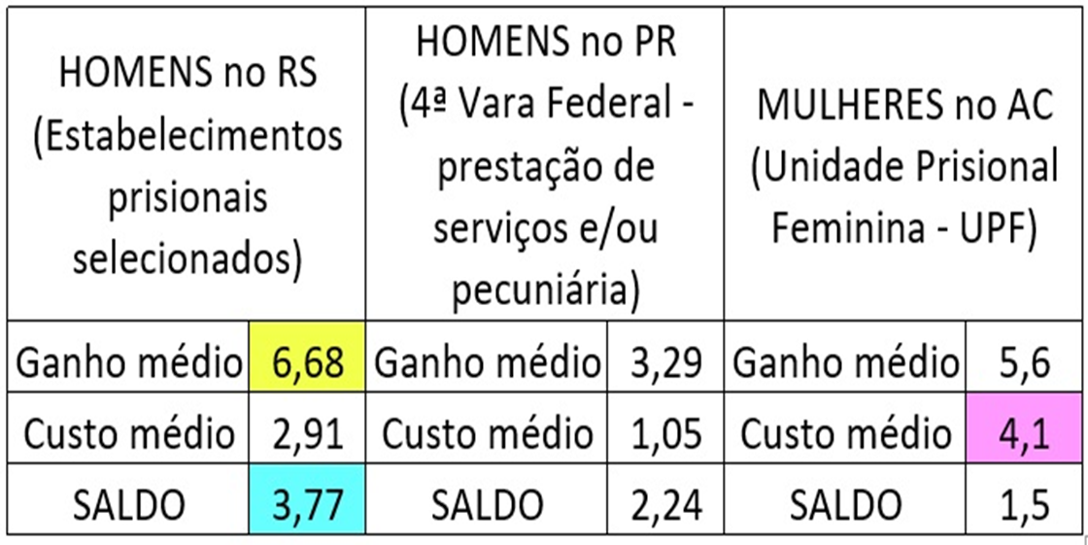
Detalhe para reflexão...
34/36

Slide 35
Detalhe para reflexão...
35/36
Comparando o resultado líquido da diferença entre benefício e custo de Amaral (2019) no AC com:
94 pesquisados por Schlemper (2018), no RS (com pessoas presas – depurando só para homens), e
238 pesquisados por Nickel (2019), no PR (com apenados que prestam serviço e/ou fizeram prestação pecuniária – depurando só para homens)...
as mulheres apresentam um “saldo” no setor ilícito, em média, 53,3% menor vis-à-vis os homens no RS e PR.

Slide 36
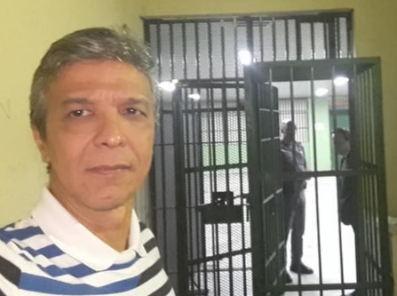
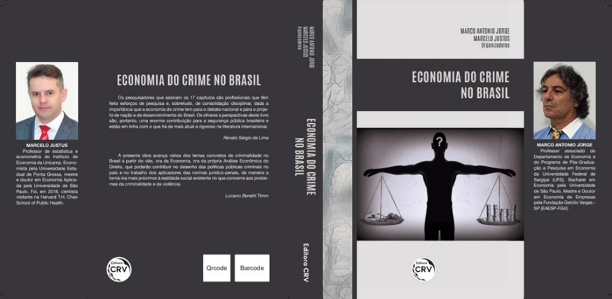

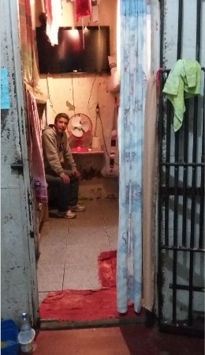
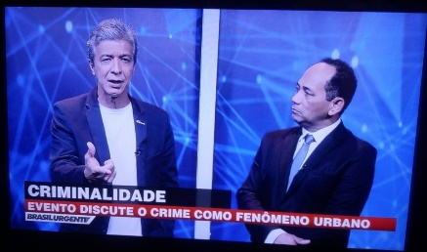
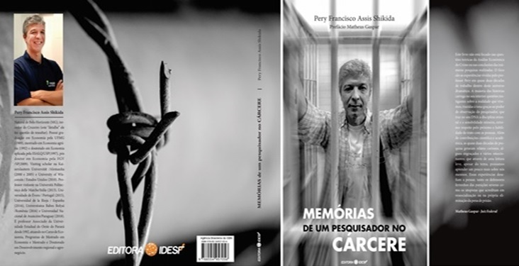
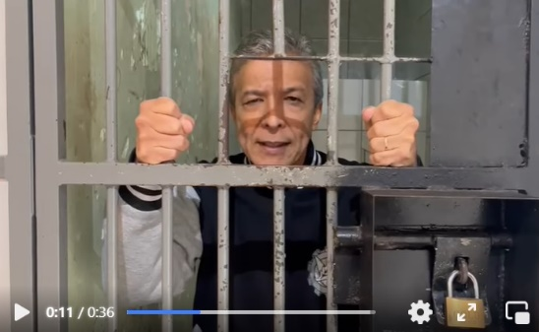
36/36
Agradeço a todos(as), bem como aos egrégios colegas da ESMPU e excepcionais profs. do curso!
Peço-lhes escusas pelo meu jeito informal e um “mineirês” típico... (Juiz Yhon Tostes)
Qualquer dúvida: peryshikida@hotmail.com, redes sociais também (facebook e instagram)
OBRIGADA!
PRECISA-SE:
Bandido, jovem, preferencialmente homem. Não é preciso experiência (a ORG. ensina). Remuneração: Benefício > Custo. Chance de sucesso: 95% (em média). Punição “mesmo” (no Brasil, muito rara!) Contato: 0 171 157 1533

